Slide 1

Data Structure
Wisoft | 이성원 | jusk2@naver.com

Slide 2
STEP.
STEP.
STEP.
STEP.
01
02
03
04
Hash Table
PROBLEM
SOLUTION
Implementation

Slide 3

01
Hash Table

Slide 4
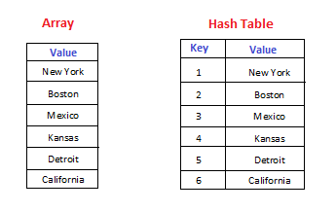
Hash Table
01-1
AVL 트리도 충분히 만족할 만한 성능을 보인다.
단, 구현이 어렵고 원하는 결과를 단번에 찾는것은 아니다.
테이블구조는 원하는 결과를 단번에 찾을 수 있다.
저장되는 데이터는 키와 값이 하나의 쌍을 이룬다
키가 존재 하지 않은‘값은 저장할 수 없다
모든‘키’는 중복되지 않는다.

Slide 5
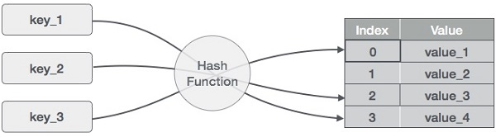
Hash Table
01-2
키값은 배열의 인덱스 값으로 사용하기에는 적당하지 않다.
키값의 범위가 크다면?
키값을 수용할 수 있는 매우 큰 배열이 필요하다.
‘해쉬함수’는 이러한 문제를 해결한다.

Slide 6
02
PROBLEM

Slide 7
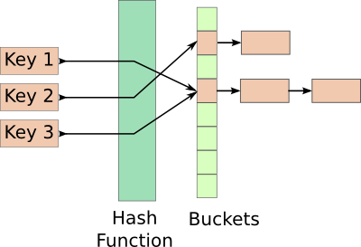
Collision
02-1
서로 다른 두개의 키가 해쉬함수를 통과했는데, 그 결과는 동일한 상황 발생
ex) 1. hashFunction이 key%10 이다.
2. 배열의 길이가 10이라면…
3. 1, 11, 21, 31은 같은 index 값을 가지게 된다.
< 충돌은 해결해야 하는 상황이지 피해야 하는 상황이 아니다 >

Slide 8
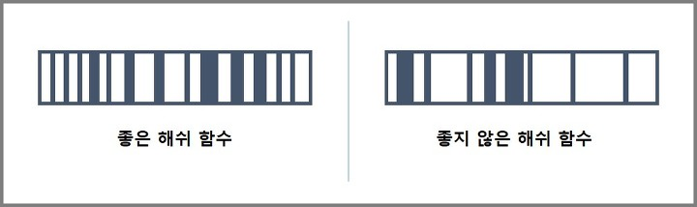
Hash Function
02-2
좋은 해쉬 함수와 나쁜 해쉬 함수의 조건
테이블의 특정 영역에 데이터가 몰려있다. -> 충돌이 일어날 가능성이 크다
테이블 전체에 고루 분포되어 있다. -> 충돌이 일어날 가능성이 작다
< 좋은 해쉬 함수는 키 전체를 참조하여 해쉬 값을 만들어 낸다 >

Slide 9
03
SOLUTION

Slide 10
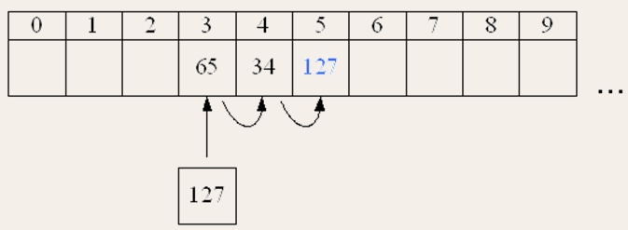
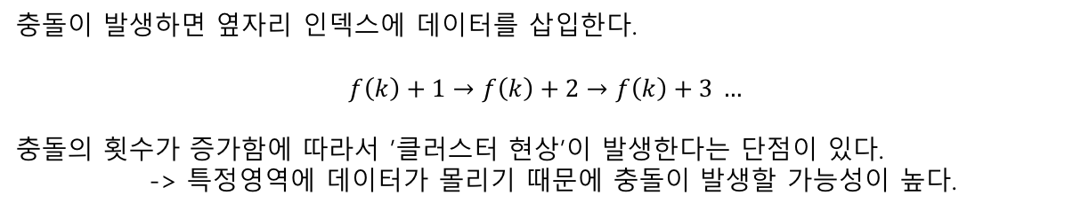
선형 조사법
03 -1
충돌이 발생하면 옆자리 인덱스에 데이터를 삽입한다.
$$f\left(k\right)+1→f\left(k\right)+2→f\left(k\right)+3 …$$
충돌의 횟수가 증가함에 따라서 ’클러스터 현상’이 발생한다는 단점이 있다.
-> 특정영역에 데이터가 몰리기 때문에 충돌이 발생할 가능성이 높다.

Slide 11
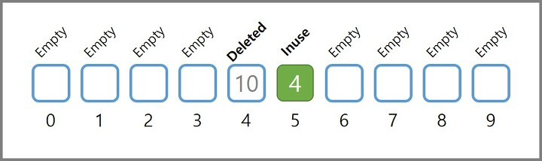
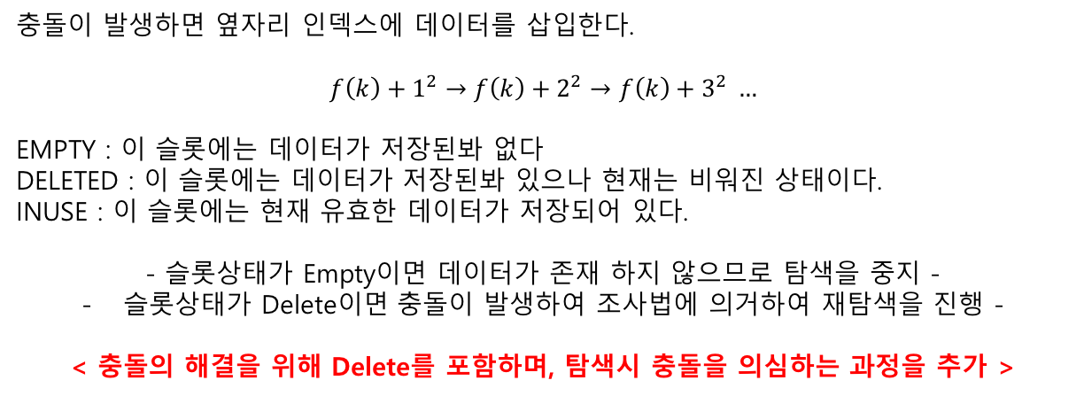
이차 조사법
03-2
충돌이 발생하면 옆자리 인덱스에 데이터를 삽입한다.
$$f\left(k\right)+1^{2}→f\left(k\right)+2^{2}→f\left(k\right)+3^{2} …$$
EMPTY : 이 슬롯에는 데이터가 저장된봐 없다
DELETED : 이 슬롯에는 데이터가 저장된봐 있으나 현재는 비워진 상태이다.
INUSE : 이 슬롯에는 현재 유효한 데이터가 저장되어 있다.
- 슬롯상태가 Empty이면 데이터가 존재 하지 않으므로 탐색을 중지 -
슬롯상태가 Delete이면 충돌이 발생하여 조사법에 의거하여 재탐색을 진행 -
< 충돌의 해결을 위해 Delete를 포함하며, 탐색시 충돌을 의심하는 과정을 추가 >

Slide 12
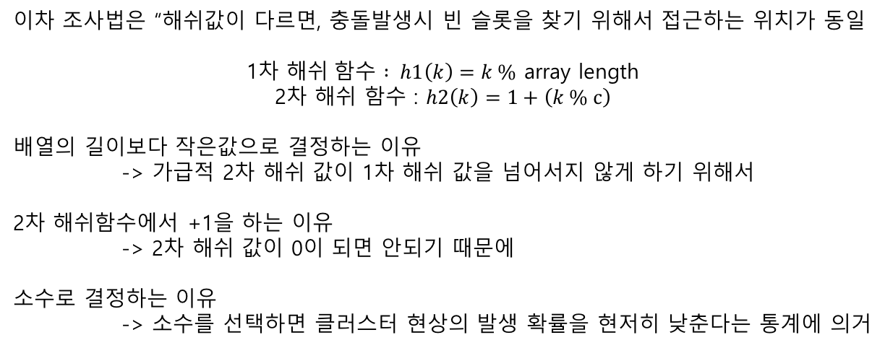
이중 해쉬
03-3
이차 조사법은 “해쉬값이 다르면, 충돌발생시 빈 슬롯을 찾기 위해서 접근하는 위치가 동일
1차 $해쉬 함수 : h1\left(k\right)=k \%$ array length
2차 해쉬 함수 : $h2\left(k\right)=1+\left(k \% c\right)$
배열의 길이보다 작은값으로 결정하는 이유
-> 가급적 2차 해쉬 값이 1차 해쉬 값을 넘어서지 않게 하기 위해서
2차 해쉬함수에서 +1을 하는 이유
-> 2차 해쉬 값이 0이 되면 안되기 때문에
소수로 결정하는 이유
-> 소수를 선택하면 클러스터 현상의 발생 확률을 현저히 낮춘다는 통계에 의거

Slide 13
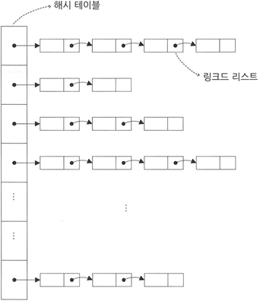
Chaining
03-4
지금까지 살펴본 방식은 ’열린 어드레싱’ 방법이다.
-> 충돌이 발생하지 않을 경우 메모리 낭비가 심하다.
-> 충돌의 최대 횟수를 결정해야 하는 부담이 있다.
’닫힌 어드레싱’
슬롯을 생성하여 연결 리스트 방식으로 연결해 나가는 방식
하나의 해쉬 값에 다수의 슬롯을 둘 수 있다.
동일한 해쉬 값으로 묶여있다면 연결된 모든 슬롯을 조사해야 한다.
충돌의 확률이 높지 않다면, 연결된 슬롯의 길이는 부담스러운 정도는 아니다.

Slide 14
04
Implementation

Slide 15
Wisoft
THANK
YOU
Lee Seong Won

